Slide 1
ЗАКЛАД ДОШКІЛЬНОЇ ОСВІТИ № 42 ЗАГАЛЬНОГО РОЗВИТКУ УЖГОРОДСЬКОЇ МІСЬКОЇ РАДИ ЗАКАРПАТСЬКОЇ ОБЛАСТІ портфоліо муз. керівника Туз Тетяни Миколаївни
Джерельце

Slide 2
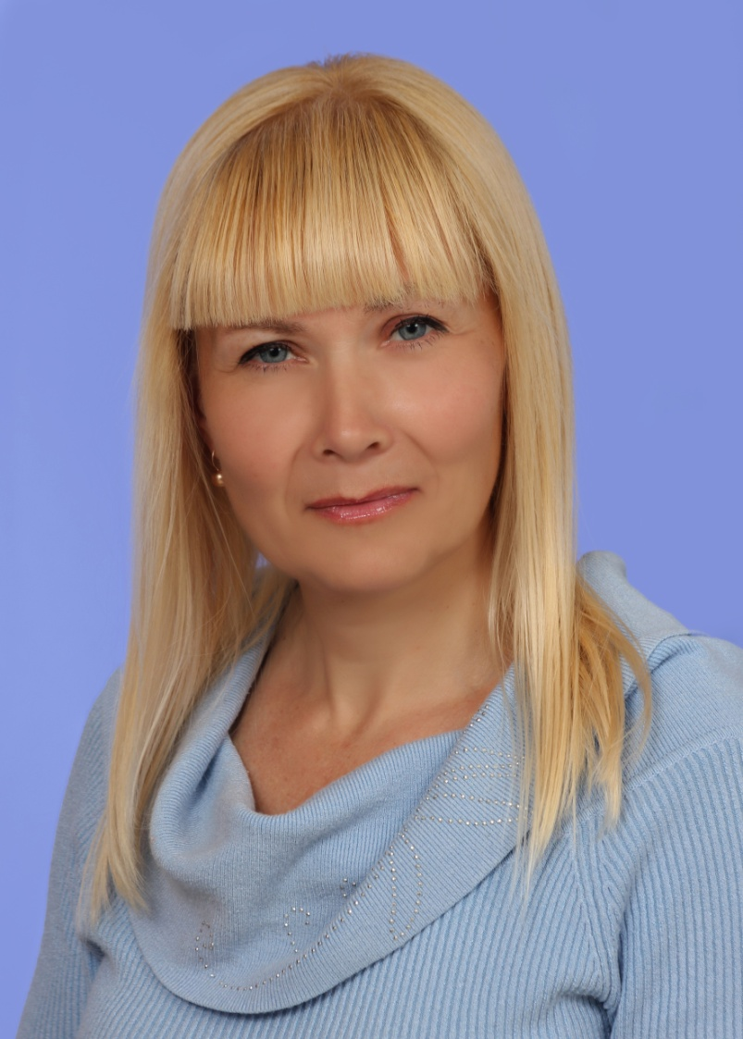
Туз Тетяна Миколаївна музичний керівник
Спеціаліст вищої категорії
Життєве кредо:
Жити щоб здорових дітей ростити, успіхам, діям творчим їхнім радіти.
Любов виховується любов’ю, доброта – добротою, життя – життям.
Найгірше – це втратити віру.

Slide 3
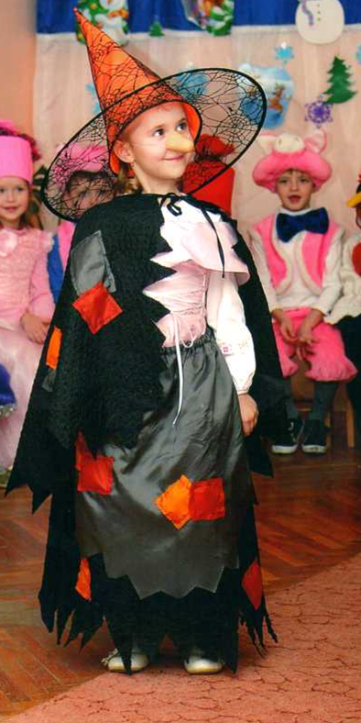
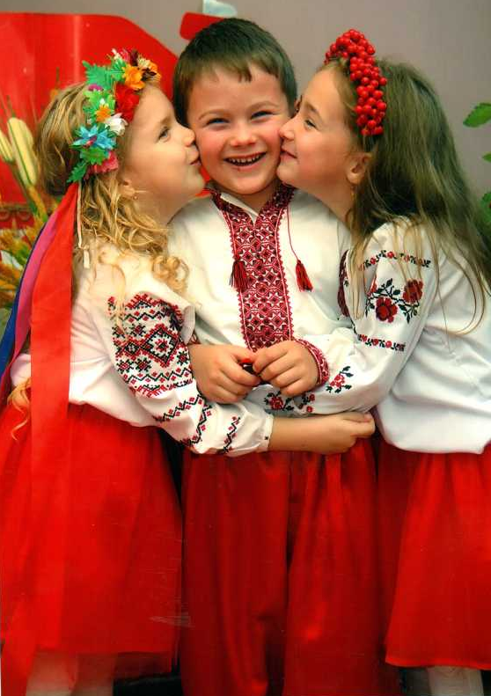
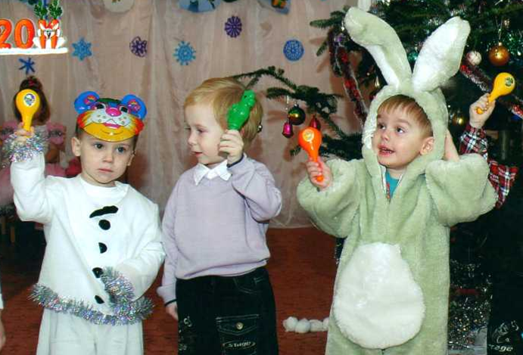
Проблемне питання
Театралізована діяльність – засіб сприяння глибшому засвоєнню художніх образів, прояву емоційного, естетичного розвитку дитини.

Slide 4
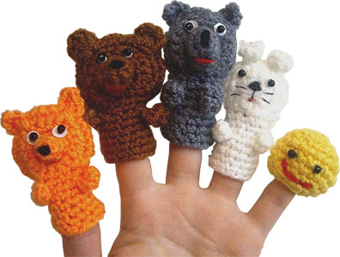
МЕТА:
Залучення дітей до творчої, соціально значущої діяльності через ознайомлення з театральною виставою як видовищем та використання театралізації як вправляння;
розвиток обдарованості, закладеної у психофізичних, сенсорних, когнітивних особливостях дитини;
створення умов для розвитку
особистості, творчої самореалізації
кожної дитини.

Slide 5
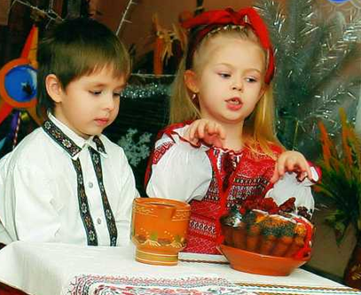
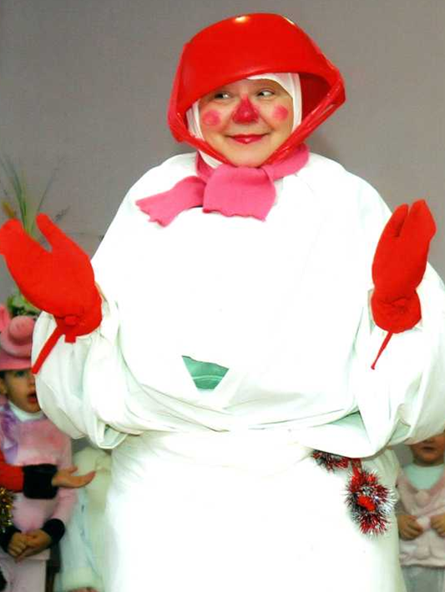
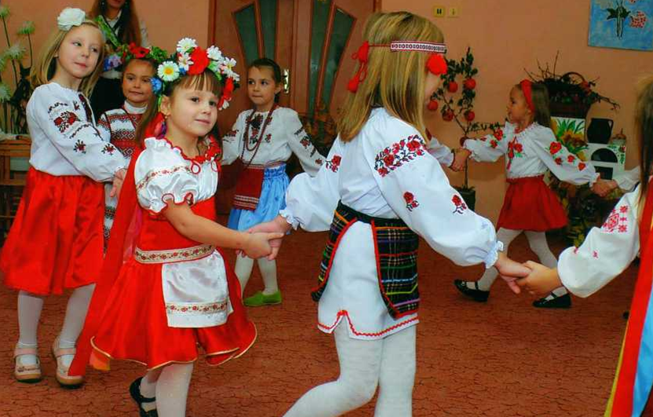
Форми організації театральної діяльності
Театралізація окремих епізодів казки
Драматизація казок
Показ настільного театру
Показ театру іграшок
Організація ігор-імітацій
Інсценування та читання за ролями віршів, написаних у діалогічній формі
Розігрування за ролями літературних творів
Оздоблення сюжетного ігрового поля
Сюжетоскладання
Розробка сценаріїв
Ряджання
Інсценування віршиків, казок самостійно
та з однолітками
Сюжетно-рольові ігри

Slide 6
Завдання:
розширення життєвого досвіду;
ознайомлення із виразною мовою народних казок різних фольклорних жанрів;
мовленнєвий розвиток, який передбачає збагачення словника образною лексикою, виховання звукової культури мовлення, навчання монологічного та діалогічного мовлення;
використання різноманітних вправ,
етюдів для сценічних навиків
відтворення розвитку;
залучення дітей до
ігор-драматизацій.

Slide 7
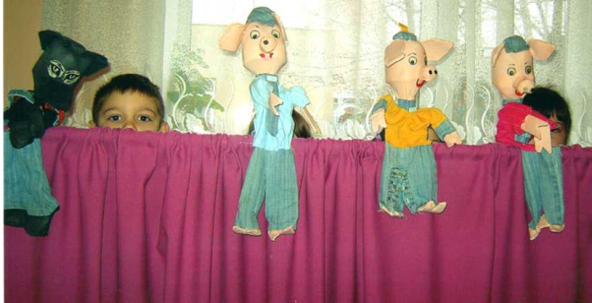
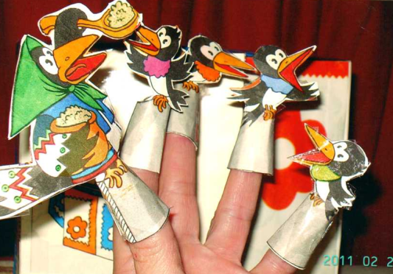
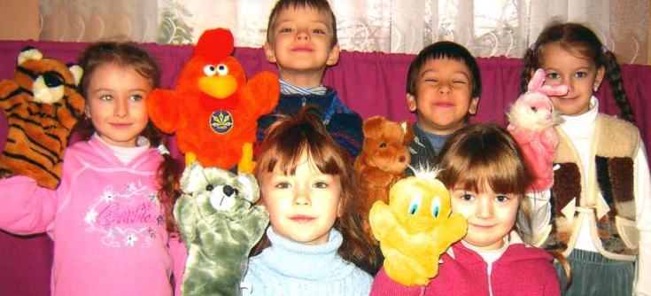
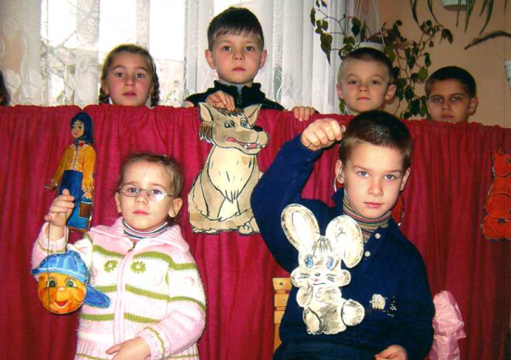
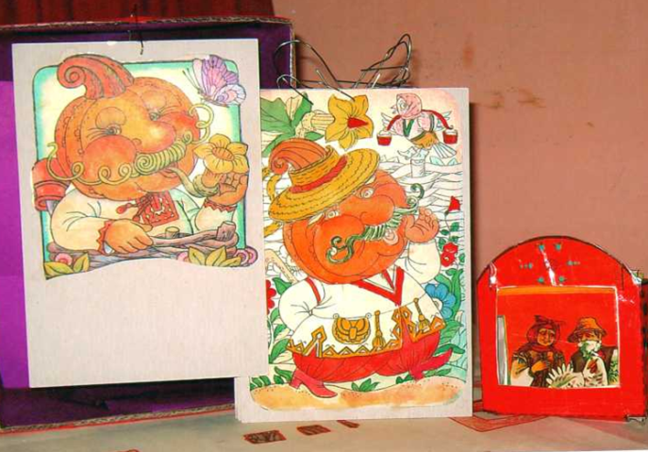
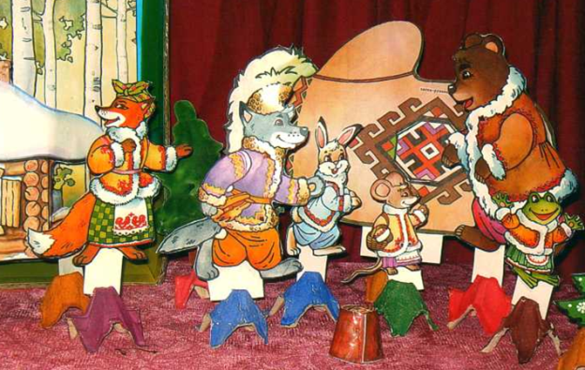
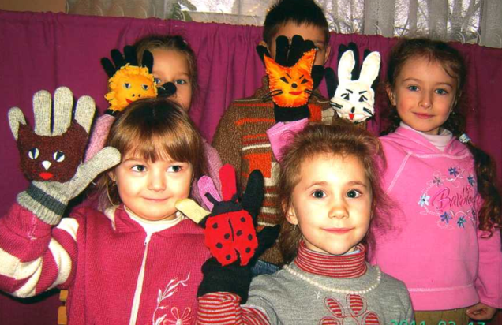
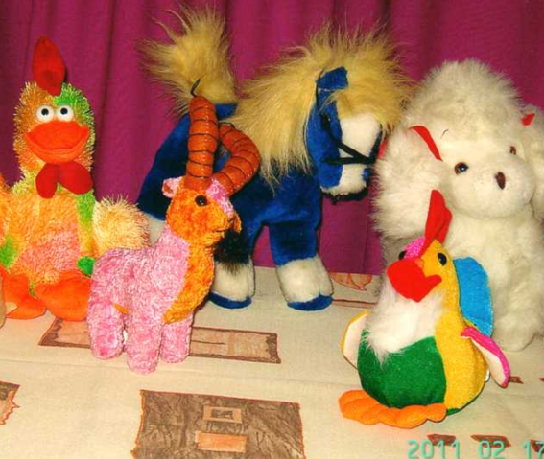
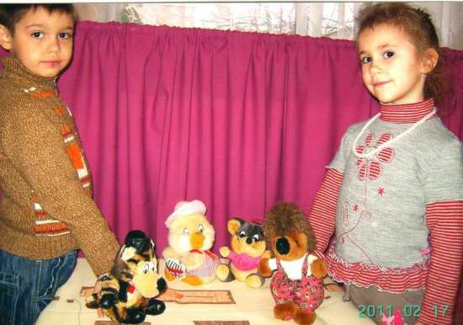
ВИДИ ТЕАТРУ
бі-ба-бо
пальчиковий
пострибунчики
настільний
театр картинок
театр іграшок
театр рукавичок
театр топотушок

Slide 8
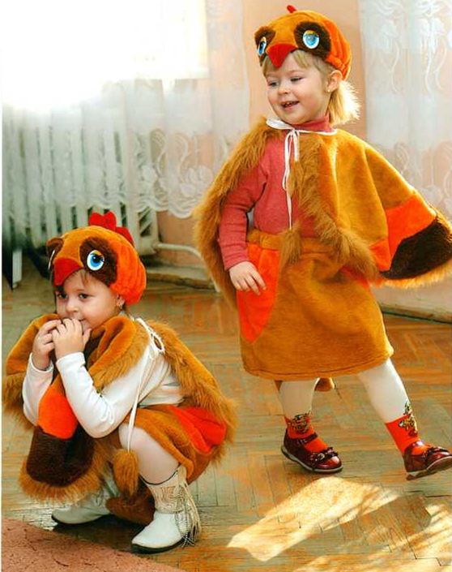
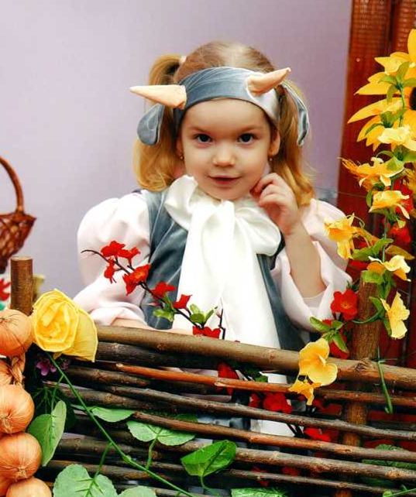
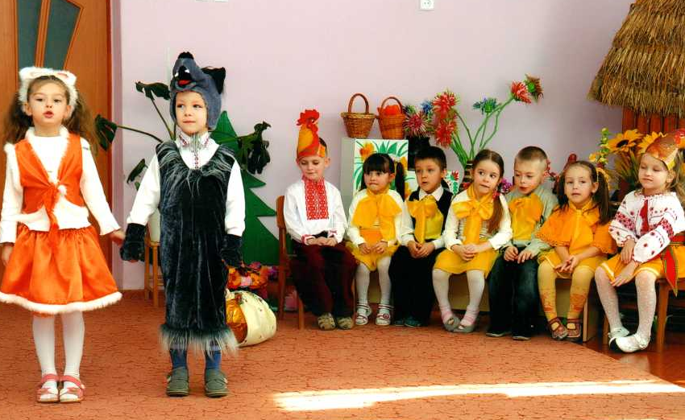
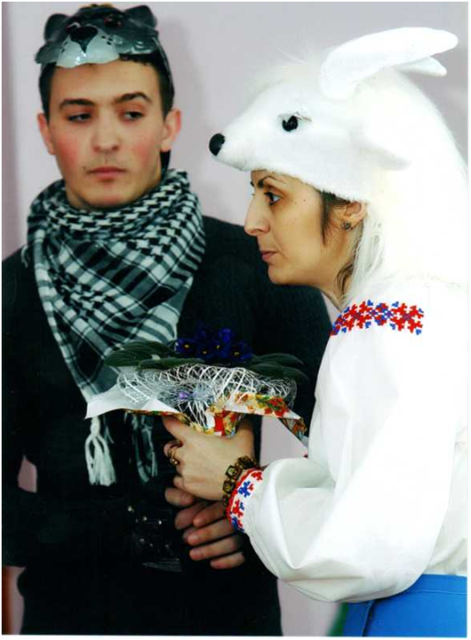
ФОТОГАЛЕРЕЯ
“ Коза і семеро козенят ”
“ Як вовчик став мамою ”

Slide 9
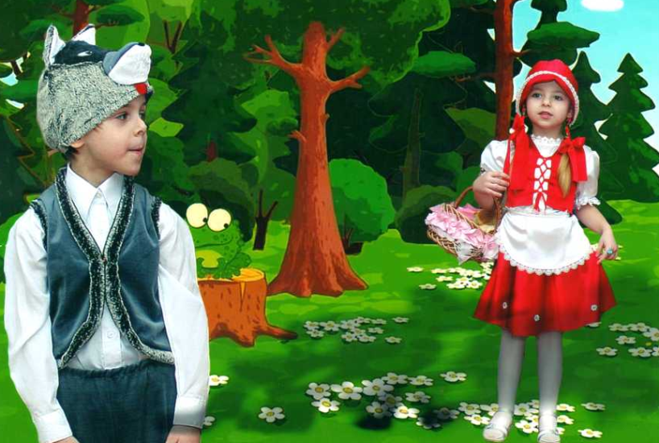
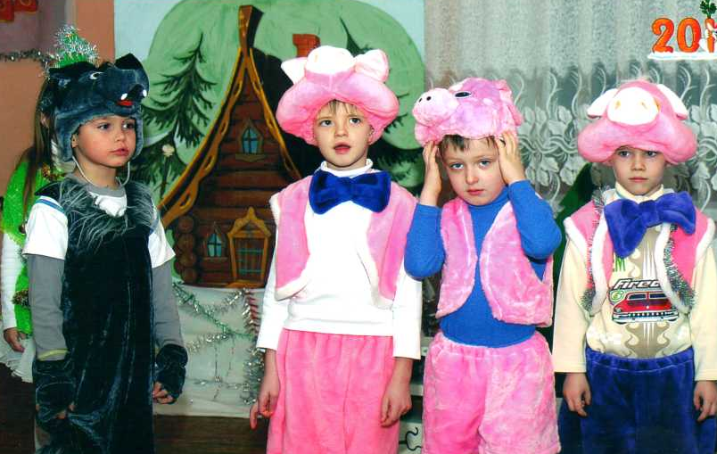
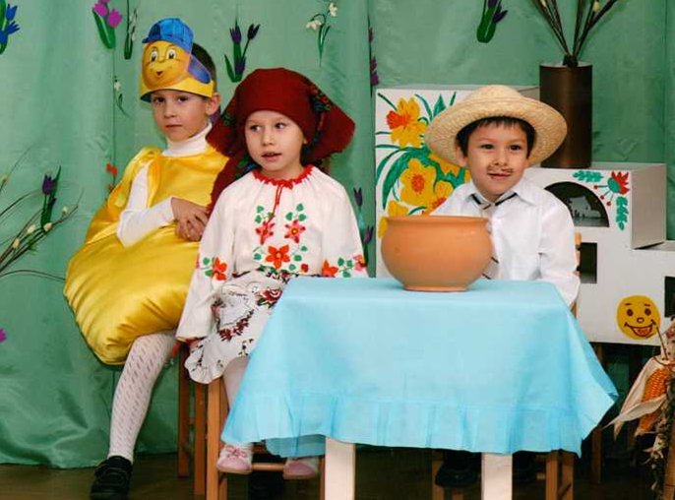
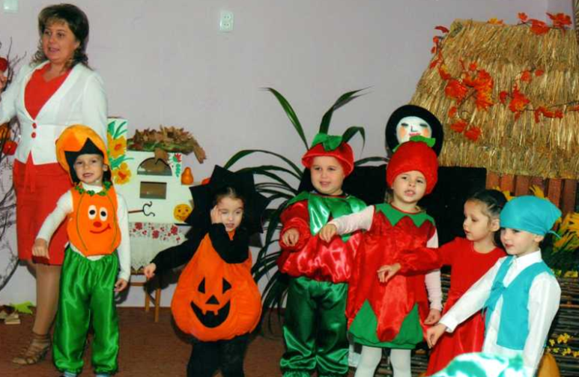
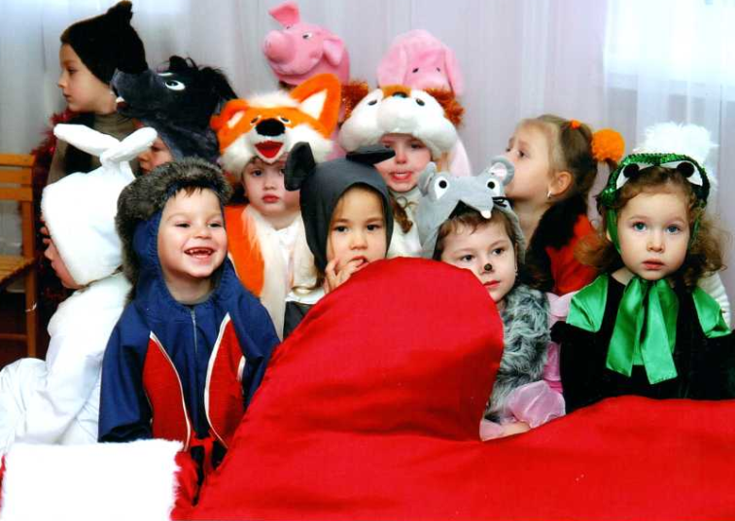
“Червона шапочка”
“ Троє поросят ”
“Колобок”
“ Ходить гарбуз по городу ”
“ Рукавичка ”

Slide 10
Висновки
Театралізована діяльність у дошкільному віці є одним з найефективніших засобів педагогічного впливу на розвиток особистості дитини. Спостереження показали, що театралізована діяльність допомогла дітям:
реалізуватися у самовираженні
збагатити та активізувати мовлення
пізнати себе через відтворення різни образів
вдосконалити рівень художньо-естетичного сприйняття
закріпити знання, вміння, навички, здобуті раніше в умовах спеціального організованого навчання
розкрити духовний і творчий потенціал дитини, адаптуватися в соціальній сфері

Slide 11
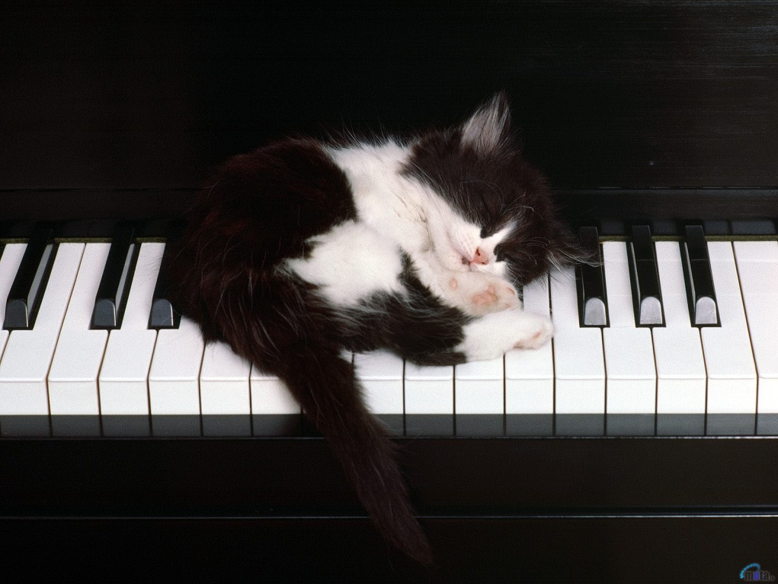
Казку слухав і мурчав,
і на клавішах заспав.
Дякую за увагу!

